Slide 1

㈜국순당 웹사이트 리뉴얼 구축기
Ver 1.0
프로젝트명: 국순당 공식 웹사이트 웹표준 및 웹접근성 리뉴얼
사이트주소: www.ksdb.co.kr/
부 문:
클라이언트: ㈜국순당
제 작 사: 정영철

Slide 2
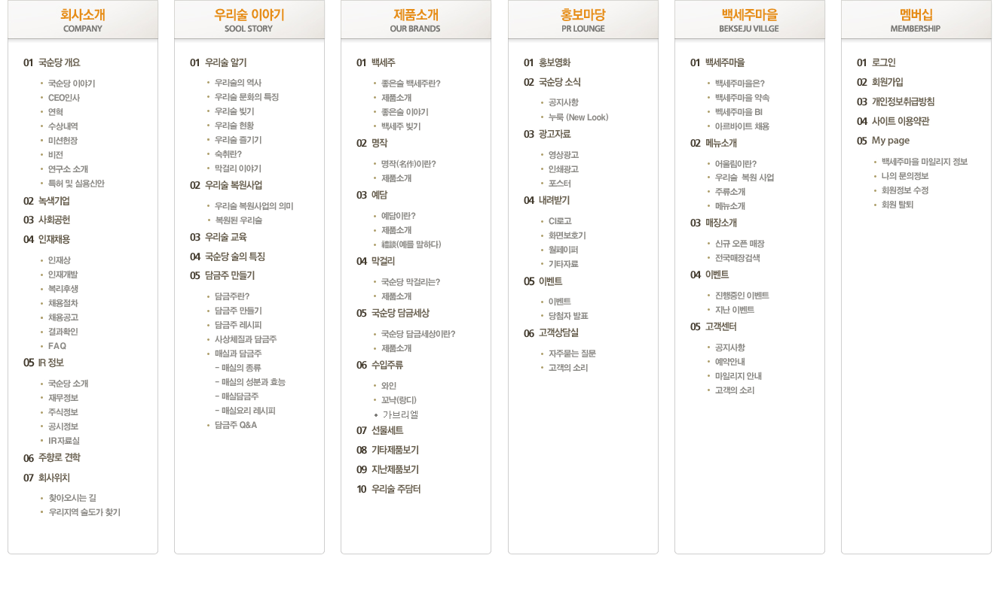
사이트 맵

Slide 3
index
01.프로젝트 개요
02.
03.
Full Version Required
Please purchase the full version to get access to this shape.

Slide 4
Browser
www.example.com

